Slide 1
TỔNG QUAN VỀ THỊ TRƯỜNG TRUNG QUỐC VÀ HƯỚNG DẪN DOANH NGHIỆP ĐĂNG KÝ THEO LỆNH 248 CỦA HẢI QUAN TRUNG QUỐC
Diễn giả: Tô Ngọc Sơn
Phó Vụ trưởng Vụ Thị trường châu Á – châu Phi
Bộ Công Thương

Slide 2
Mục lục
Tổng quan về thị trường Trung Quốc
Thông tin về Lệnh 248 và 249
Hướng dẫn doanh nghiệp đăng ký
Định hướng
Địa chỉ hữu ích

Slide 3
PHẦN 1: TỔNG QUAN VỀ THỊ TRƯỜNG TRUNG QUỐC

Slide 4
Nhu cầu, thị hiếu người tiêu dùng
Dân số đông, nhiều khu vực thị trường có nhu cầu và thị hiếu khác nhau
Tiềm năng duy trì và phát triển thị phần
Nhu cầu đa dạng, tạo cơ hội cho các mặt hàng ở nhiều phân khúc khác nhau
Gia tăng số lượng người dân thuộc tầng lớp trung lưu (400 triệu người)
Yêu cầu của người tiêu dùng đối sản phẩm ngày càng cao đặc biệt phải là mặt hàng có chất lượng tốt, truy xuất nguồn gốc

Slide 5
Điều chỉnh chính sách
Thực thi pháp luật: đi vào chính quy, nền nếp; tăng cường giám sát, thực hiện nghiêm quy định
Hoàn thiện hệ thống pháp luật: 02 lần sửa đổi Luật ATTP
Tái cơ cấu bộ máy quản lý: Tổng cục Hải quan

Slide 6
Yêu cầu xét nghiệm vi-rút SARS-CoV-2
Cẩm nang “COVID-19 và an toàn thực phẩm” của FAO và WHO
Chứng nhận Covid-free
Lấy mẫu xét nghiệm, khử trùng công-ten-nơ lạnh

Slide 7
PHẦN 2 LỆNH 248 VÀ 249 CỦA HẢI QUAN TRUNG QUỐC

Slide 8
Lệnh 248 và 249
Lệnh 248: “Quy định về đăng ký và quản lý doanh nghiệp sản xuất thực phẩm nhập khẩu nước ngoài”
Lệnh 249: “Biện pháp quản lý an toàn thực phẩm xuất nhập khẩu”
Có hiệu lực từ 01 tháng 01 năm 2022

Slide 9
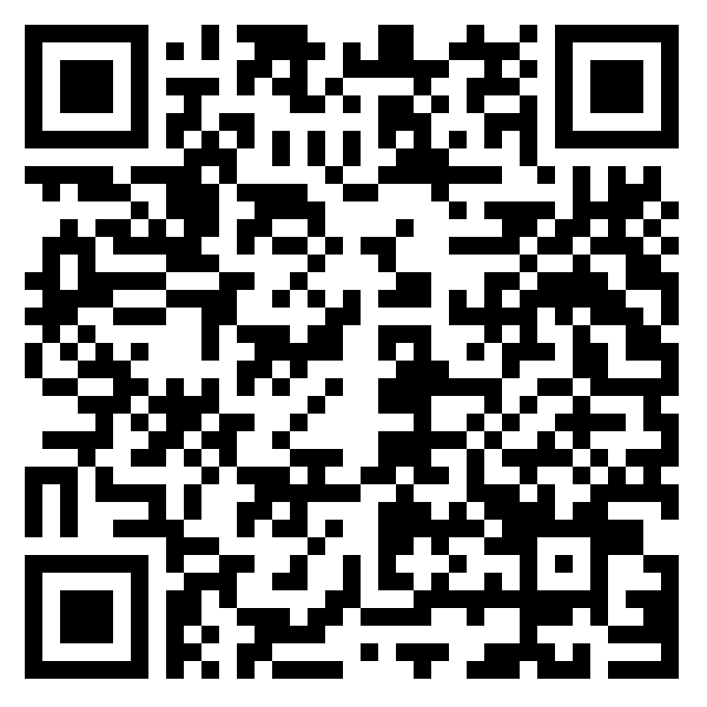
Tài liệu tóm tắt giới thiệu quy định về Lệnh số 248, 249 và một số hướng dẫn liên quan cho doanh nghiệp (Bộ Công Thương biên soạn)

Slide 10
Lệnh 248: Quy định về đăng ký và quản lý doanh nghiệp sản xuất thực phẩm nhập khẩu nước ngoài
Toàn bộ doanh nghiệp nước ngoài sản xuất thực phẩm xuất khẩu đi Trung Quốc đều phải đăng ký với HQTQ.
Nhóm 1: 18 nhóm mặt hàng, đăng ký thông qua các cơ quan quản lý nhà nước.
Nhóm 2: Thực phẩm ngoài 18 mặt hàng thuộc nhóm 1 đăng ký trực tiếp với HQTQ thông qua trang web singlewindow.cn

Slide 11
18 mặt hàng thuộc Nhóm 1
1. Thịt và các sản phẩm từ thịt | 10. Ngũ cốc dùng làm thực phẩm
2. Sản phẩm thủy sản | 11. Sản phẩm bột ngũ cốc và mạch nha
3. Sản phẩm từ sữa | 12. Các loại rau tươi, rau tách nước (rau khô, rau sấy) và đậu khô
4. Yến sào và sản phẩm từ tổ yến | 13. Gia vị nguồn gốc tự nhiên
5. Ruột động vật (dùng làm vỏ xúc xích) | 14. Quả hạch và các loại hạt
6. Sản phẩm từ ong | 15. Trái cây sấy khô
7. Trứng và các sản phẩm trứng | 16. Hạt cà phê và ca cao chưa rang
8. Dầu thực phẩm và nguyên liệu | 17. Thực phẩm ăn kiêng đặc biệt
9. Bánh có nhân các loại | 18. Thực phẩm chức năng

Slide 12
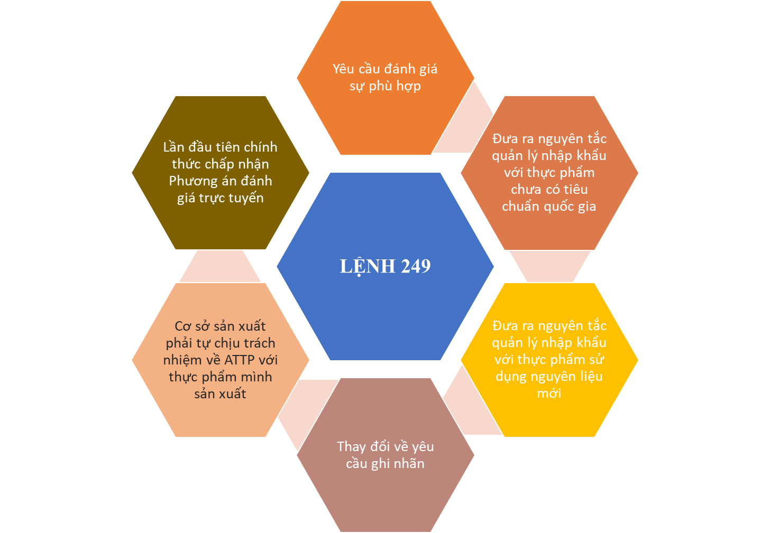
Lệnh 249: Biện pháp quản lý an toàn thực phẩm xuất nhập khẩu

Slide 13
PHẦN 3: HƯỚNG DẪN DOANH NGHIỆP ĐĂNG KÝ

Slide 14
3.1. HƯỚNG DẪN DOANH NGHIỆP ĐĂNG KÝ QUA CƠ QUAN CÓ THẨM QUYỀN CỦA VIỆT NAM

Slide 15
HƯỚNG DẪN DOANH NGHIỆP ĐĂNG KÝ THÔNG QUA CƠ QUAN CÓ THẨM QUYỀN
1. Xác định cơ quan có thẩm quyền
Danh sách 18 mặt hàng theo Lệnh 248
Nghị định số 15/2018/NĐ-CP ngày 02/02/2018
2. Đăng ký thông tin với cơ quan có thẩm quyền
Cung cấp các thông tin cơ bản của doanh nghiệp
Cung cấp giấy tờ chứng minh liên quan
3. Cơ quan có thẩm quyền rà soát, đối chiếu
Hướng dẫn cụ thể của Bộ NN&PTNT
4. Cơ quan có thẩm quyền gửi danh sách tới Hải quan Trung Quốc
5. Hải quan Trung Quốc phê duyệt, cấp mã
6. Doanh nghiệp tiếp nhận mã
Cơ quan có thẩm quyền tiến hành rà soát, đối chiếu thông tin doanh nghiệp, hiệu lực đăng ký...
Hình thức đăng ký được các cơ quan công bố
Cơ quan có thẩm quyền gửi danh sách doanh nghiệp và các tài liệu liên quan tới HQTQ thông qua đường ngoại giao
Hải quan Trung Quốc tiến hành rà soát, đối chiếu, tiếp nhận đăng ký sau đó cung cấp mã tới cơ quan thẩm quyền hoặc DN
Doanh nghiệp dựa vào mã số do HQTQ cấp để in ấn bao bì, nhãn mác của sản phẩm

Slide 16
3.2. HƯỚNG DẪN DOANH NGHIỆP TỰ ĐĂNG KÝ QUA ĐỊA CHỈ: www.singlewindow.cn

Slide 17
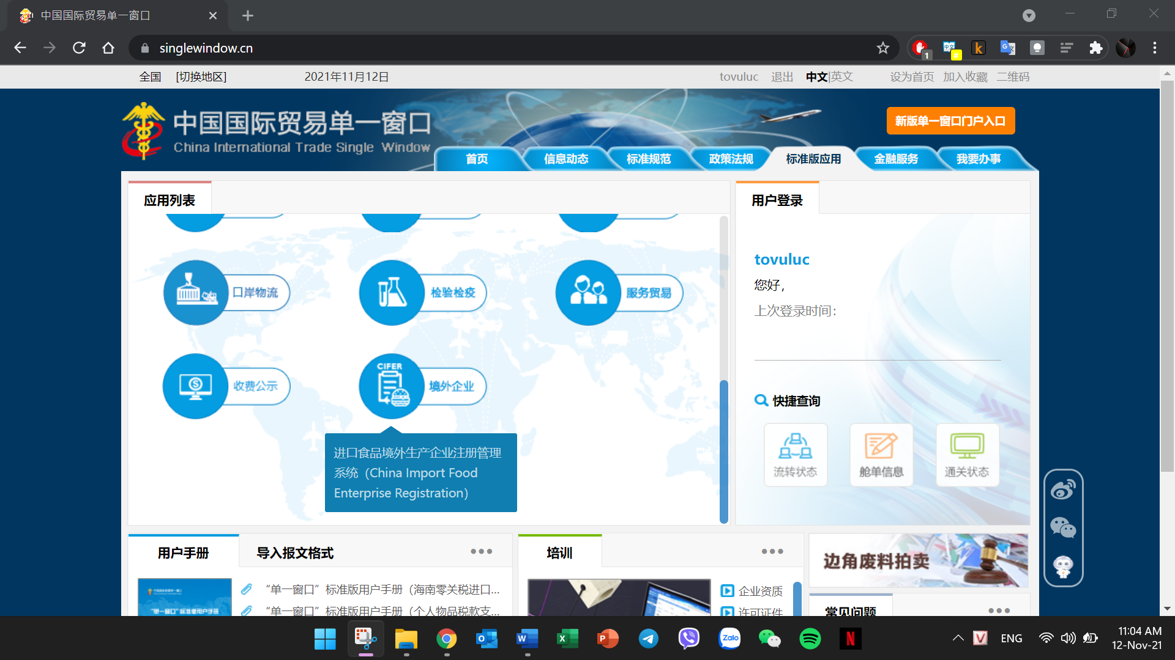
1
2
Gạo
Thủy sản
3
Trái cây
Bước 1:
Truy cập đường link www.singlewindow.cn (Cổng một cửa thương mại quốc tế Trung Quốc)
Chọn Ứng dụng tiêu chuẩn => (3) Hệ thống quản lý đăng ký doanh nghiệp sản xuất thực phẩm nhập khẩu nước ngoài
-
SLIDESMANIA.COM

Slide 18
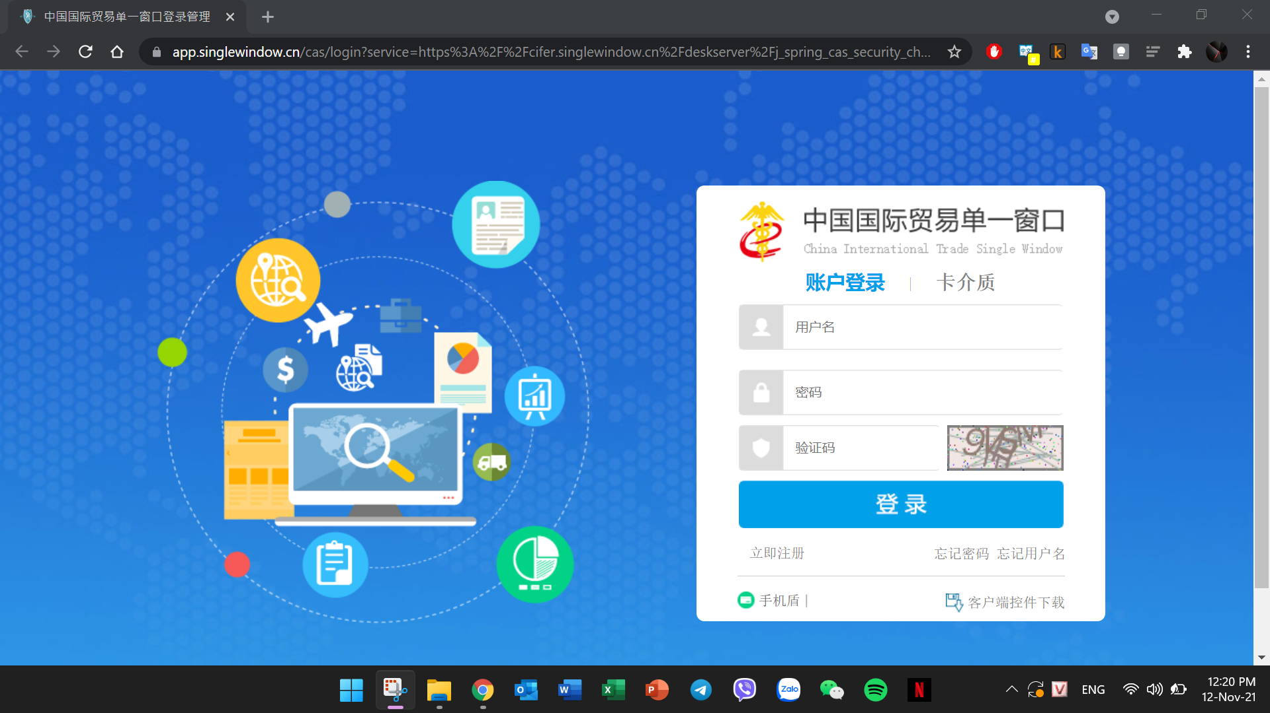
Bước 2:
Đăng nhập vào tài khoản sẵn có hoặc
Đăng ký tài khoản mới để truy cập Hệ thống
1
2
SLIDESMANIA.COM

Slide 19
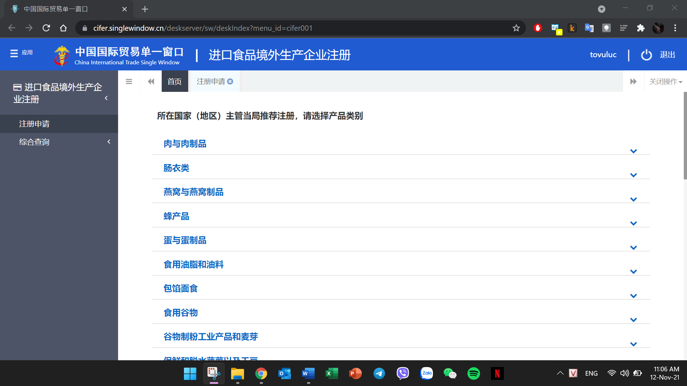
1
2
Bước 3: Lựa chọn mặt hàng cần đăng ký
Danh sách 18 mặt hàng do cơ quan thẩm quyền của nước sản xuất giới thiệu (không lựa chọn được)
Danh sách các mặt hàng thuộc diện tự đăng ký hoặc ủy thác cho đại lý (có thể lựa chọn được)
SLIDESMANIA.COM

Slide 20
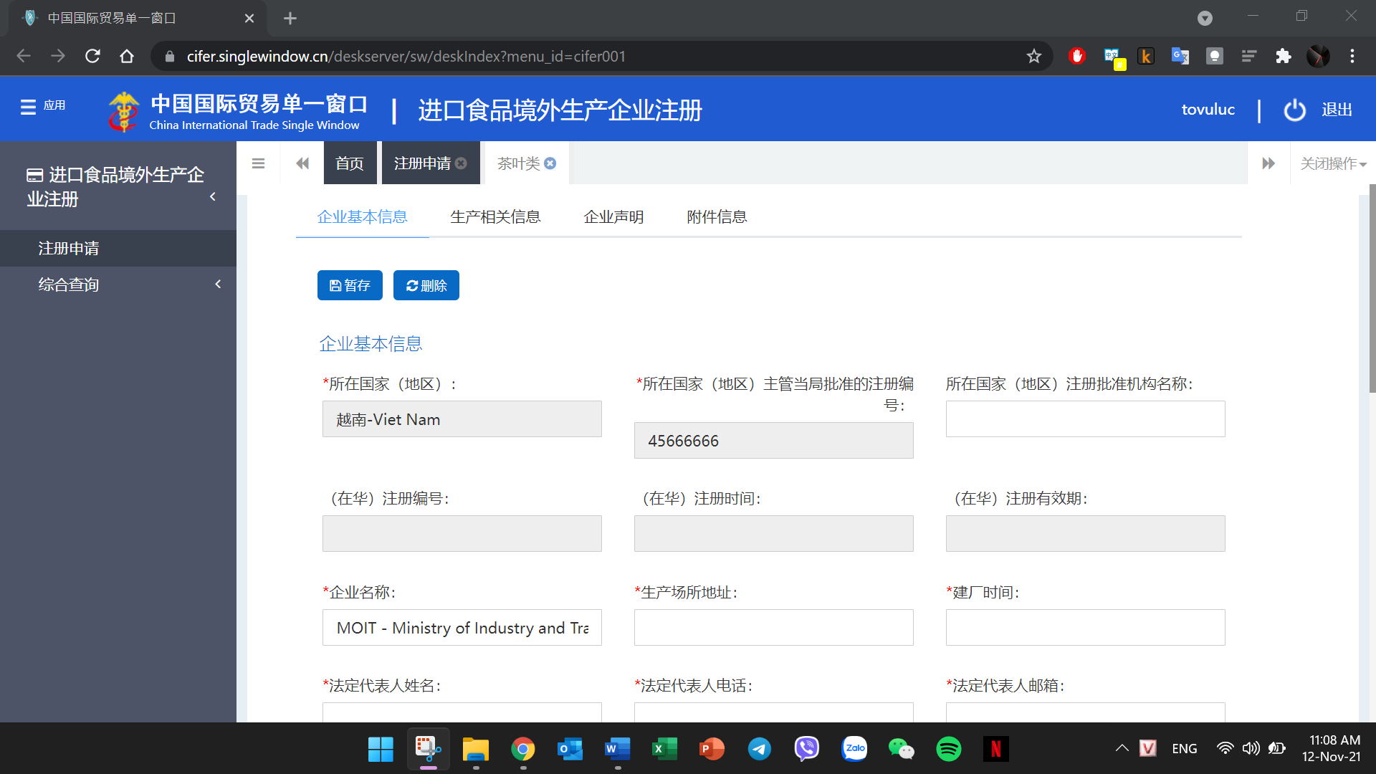
Bước 4: Điền các thông tin cơ bản về doanh nghiệp như: quốc gia (khu vực); số đăng ký tại quốc gia (khu vực) do cơ quan có thẩm quyền cấp; tên doanh nghiệp; địa chỉ; thời gian xây dựng nhà máy/xưởng sản xuất; thông tin người đại diện pháp luật...
SLIDESMANIA.COM

Slide 21
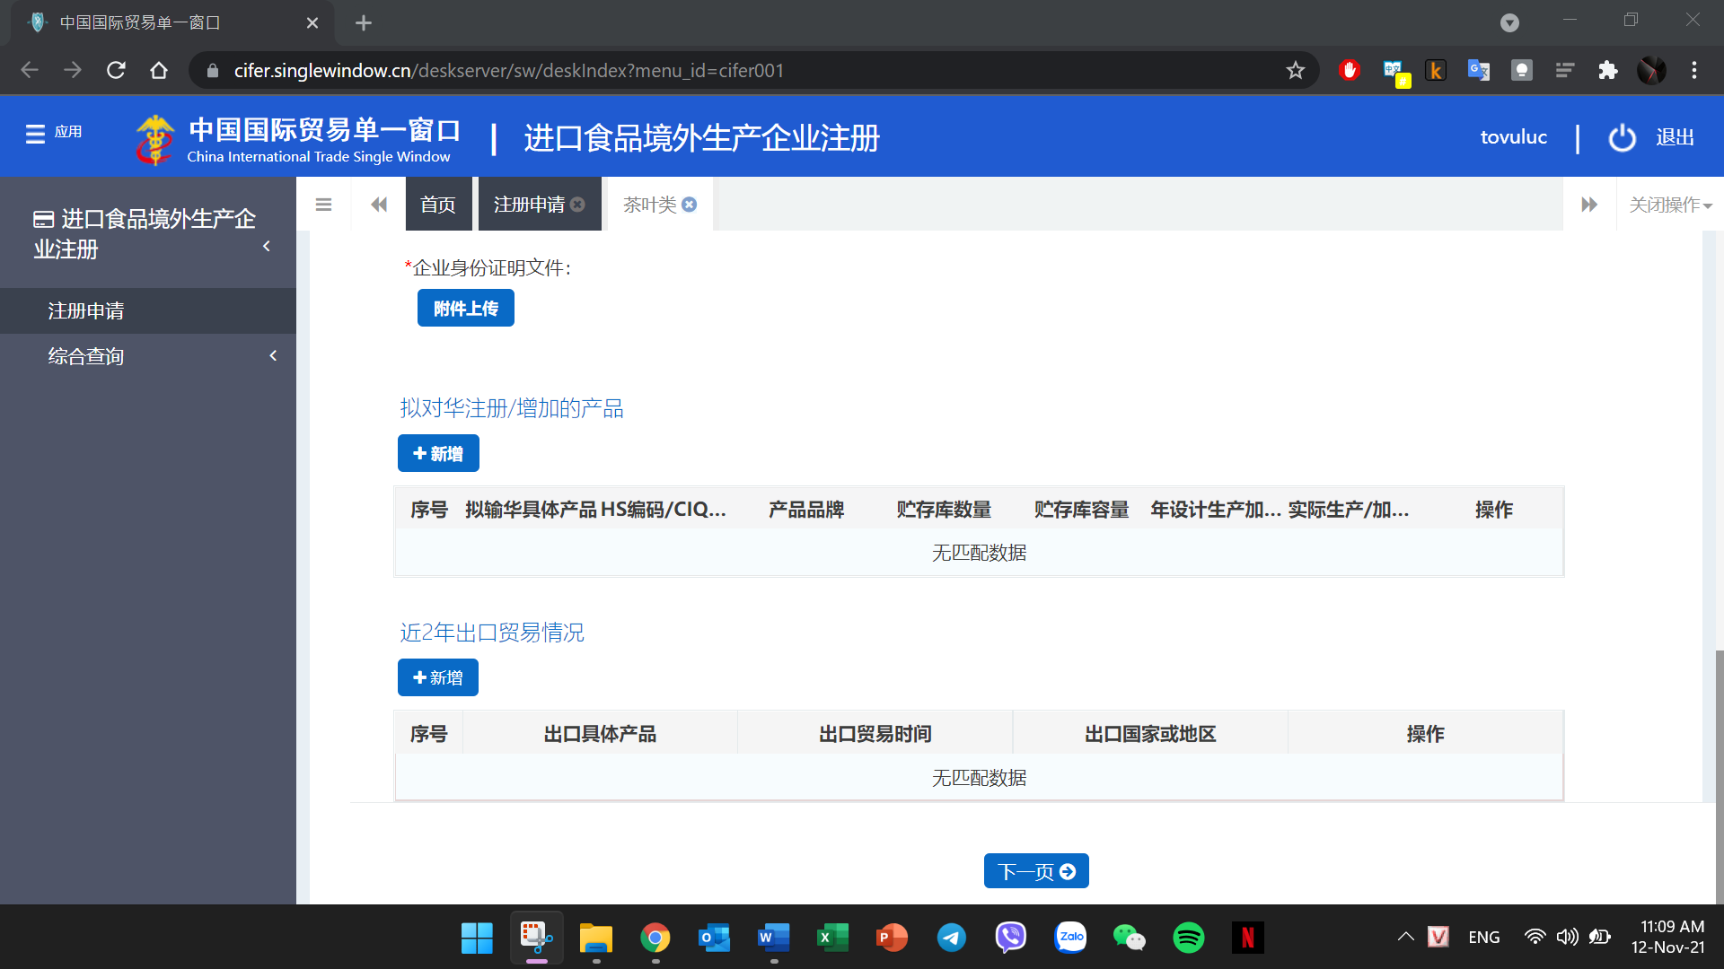
Bước 4: Điền các thông tin cơ bản về doanh nghiệp
Tải lên bản chụp giấy tờ chứng minh doanh nghiệp (Giấy phép kinh doanh...).
Sản phẩm dự kiến xuất khẩu sang Trung Quốc (cụ thể xem slide tiếp theo)
Tình hình xuất khẩu trong 02 năm gần đây
1
2
3
SLIDESMANIA.COM

Slide 22
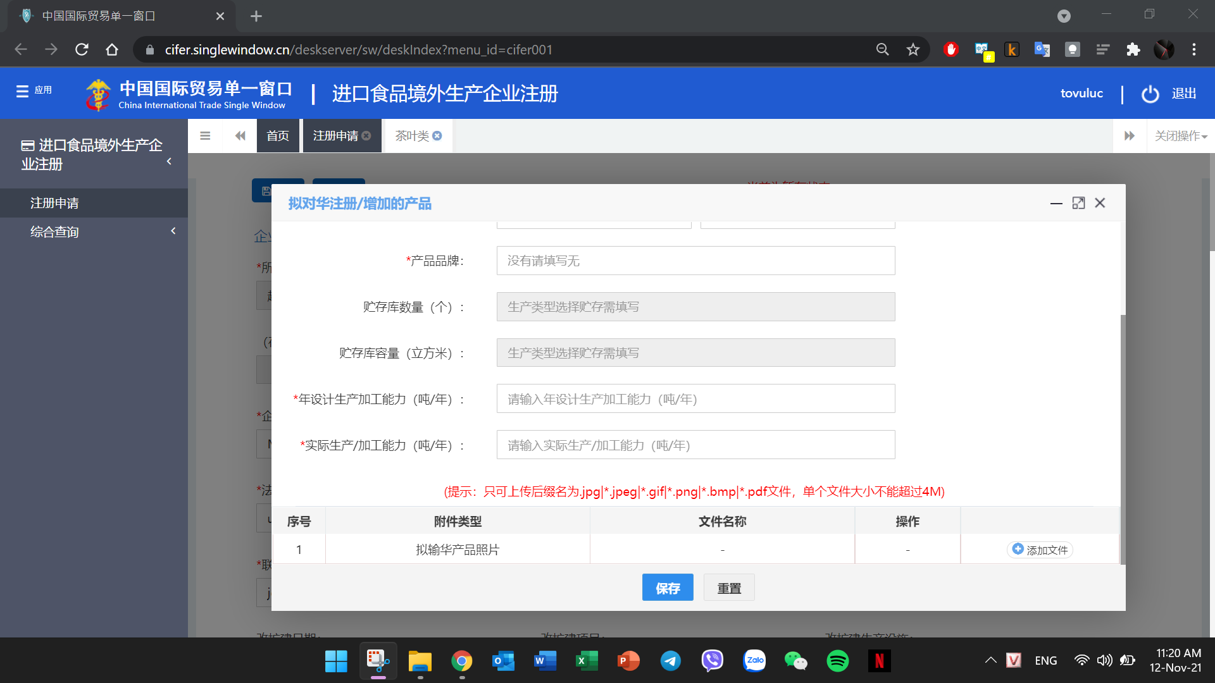
Điền các thông tin về sản phẩm dự kiến xuất khẩu sang Trung Quốc: Tên sản phẩm, số lượng kho, dung lượng kho (m3), năng lực sản xuất chế biến thiết kế, năng lực sản xuất chế biến thực tế, hình ảnh của sản phẩm (tải lên hình ảnh)
SLIDESMANIA.COM

Slide 23
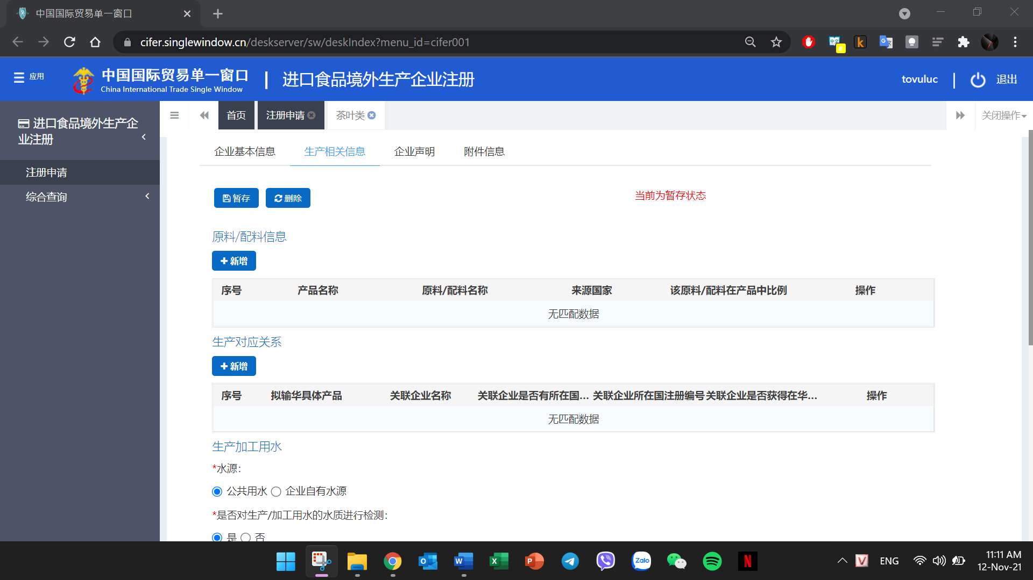
Bước 5: Điền các thông tin về sản phẩm như nguồn gốc nguyên liệu, nguồn nước được sử dụng...
SLIDESMANIA.COM

Slide 24
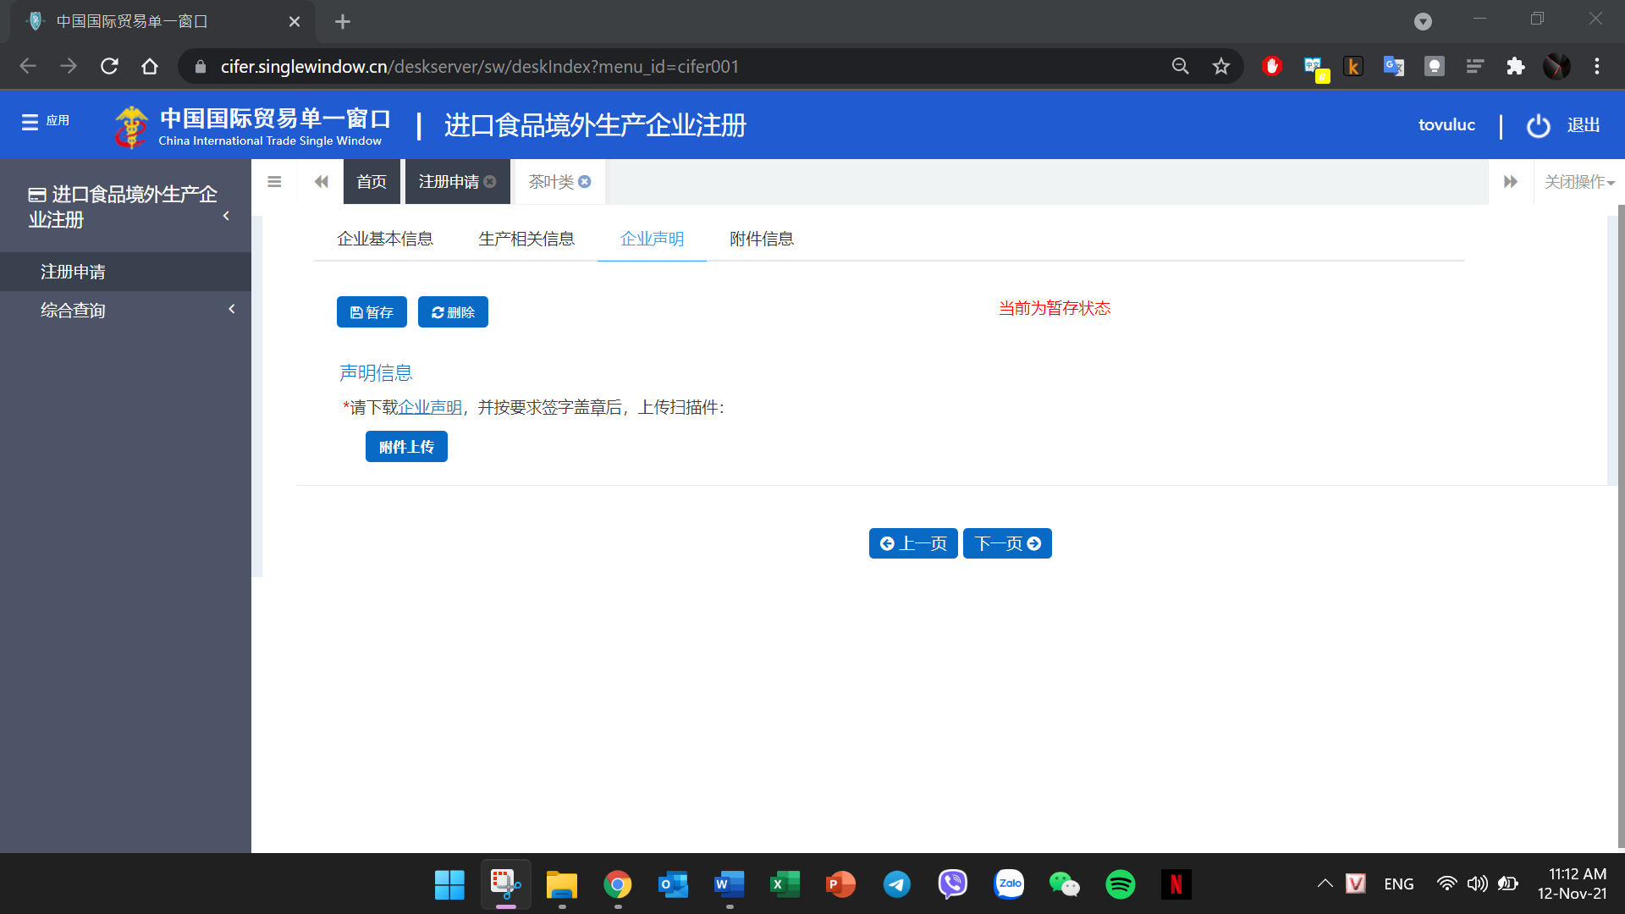
1
2
Bước 6: Điền thông tin, ký đóng dấu vào mẫu Tuyên bố của doanh nghiệp (nội dung Tuyên bố xem slide tiếp theo)
Tải về mẫu Tuyên bố
Đính kèm tài liệu sau khi đã điền thông tin, ký đóng dấu và scan
SLIDESMANIA.COM

Slide 25
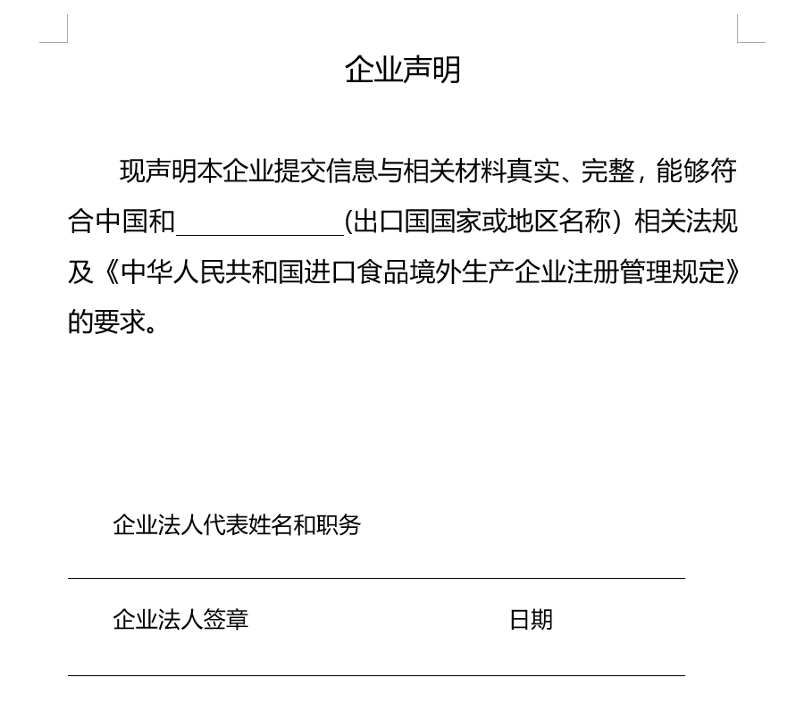
TUYÊN BỐ CỦA DOANH NGHIỆP
Xin tuyên bố những thông tin và tài liệu chúng tôi cung cấp là chân thực, đầy đủ, phù hợp với các quy định pháp luật liên quan của Trung Quốc và ..... (nước/khu vực xuất khẩu) và yêu cầu của “Quy định về đăng ký và quản lý doanh nghiệp sản xuất thực phẩm nhập khẩu tại nước ngoài của nước Cộng hòa nhân dân Trung Hoa”.
Tên, chức vụ của người đại diện pháp luật
.......................................
Ký tên, đóng dấu Ngày tháng năm
SLIDESMANIA.COM

Slide 26
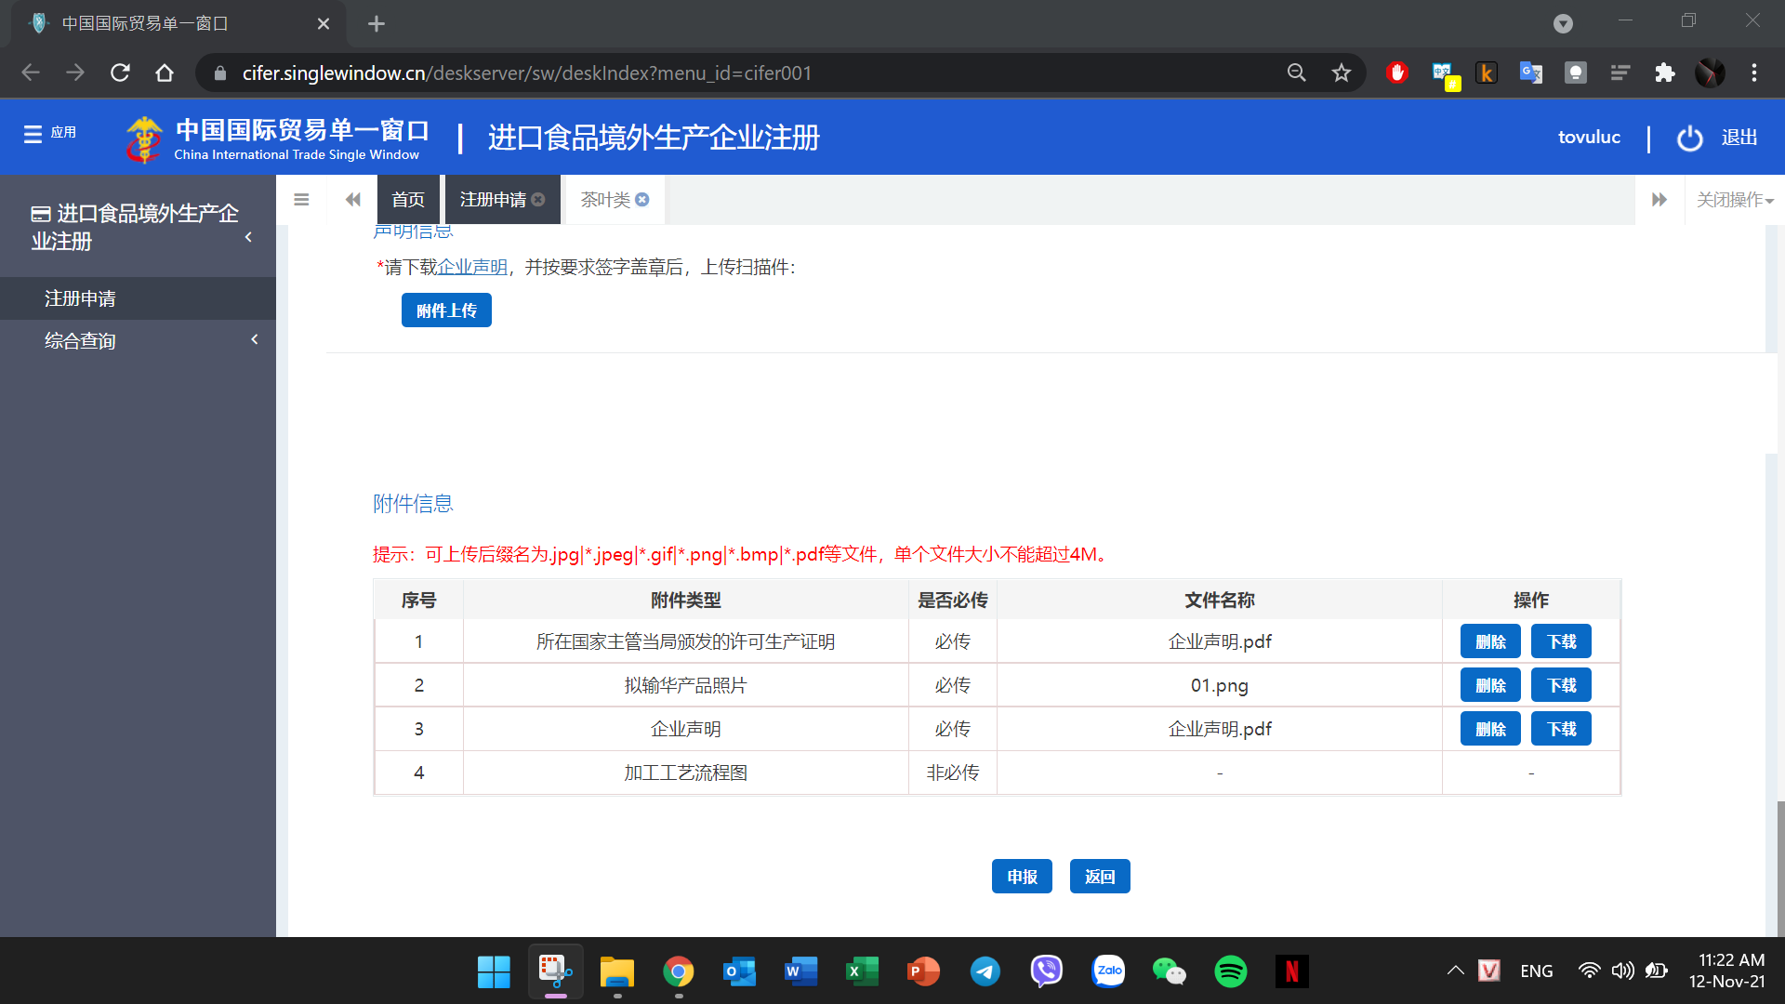
Bước 7: Kiểm tra lại thông tin và gửi đi
Lưu ý:
Kiểm tra đầy đủ, chính xác thông tin, đặc biệt là các file đính kèm
Chọn mục (1) để gửi tài liệu
Chờ phản hồi của Hải quan Trung Quốc
1
SLIDESMANIA.COM

Slide 27
3.3. HƯỚNG DẪN ĐĂNG KÝ ĐỐI VỚI DOANH NGHIỆP THƯƠNG MẠI

Slide 28
HƯỚNG DẪN ĐĂNG KÝ ĐỐI VỚI DOANH NGHIỆP THƯƠNG MẠI HOẶC ĐẠI LÝ XUẤT KHẨU
1. Cung cấp thông tin qua website: http://ire.customs.gov.cn/
Hệ thống quản lý hồ sơ đăng ký
2. Hệ thống cấp số series
Số series dung để kiểm tra quy trình nộp hồ sơ đăng ký và sửa đổi thông tin của hồ sơ
3. Tổng cục Hải quan Trung Quốc lưu hồ sơ và công bố công khai
Thông tin được công bố bao gồm hoạt động kinh doanh, tên doanh nghiệp thương mại hoặc đại lý xuất khẩu…

Slide 29
PHẦN 4: ĐỊNH HƯỚNG

Slide 30
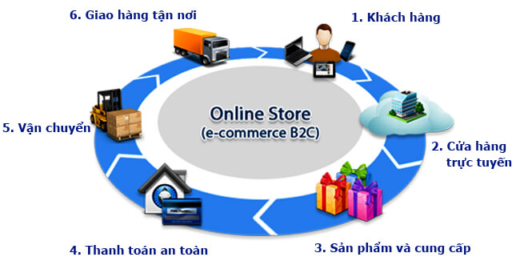
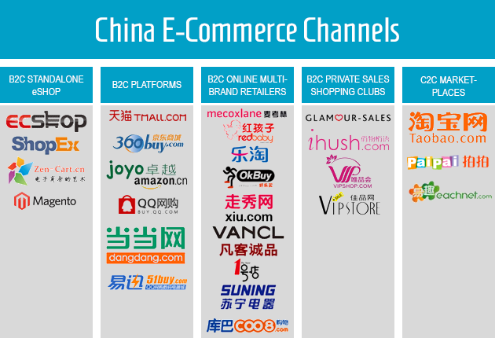
KHAI THÁC THỊ TRƯỜNG VỚI PHƯƠNG THỨC GIAO DỊCH MỚI

Slide 31
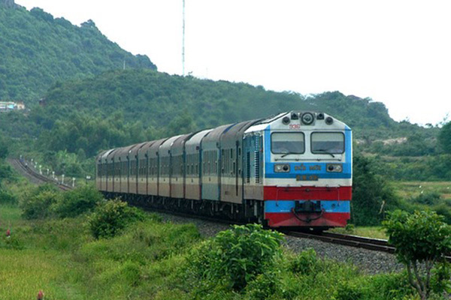
TẬN DỤNG TUYẾN VẬN TẢI ĐƯỜNG SẮT LIÊN VẬN
VIỆT NAM – TRUNG QUỐC
1. Hiệu quả kinh tế
Chi phí cạnh tranh
2. Giảm nguy cơ lây lan dịch bệnh
Số người tham gia vào hoạt động đường sắt ít hơn so với các hoạt động khác
3. Cơ chế chính sách
Cơ quan chức năng hai bên quan tâm thúc đẩy
Tiết kiệm thời gian làm thủ tục thông quan
Ít tiếp xúc trong quá trình di chuyển
Ga Bằng Tường chuẩn bị khôi phục kiểm dịch hàng hóa đông lạnh

Slide 32
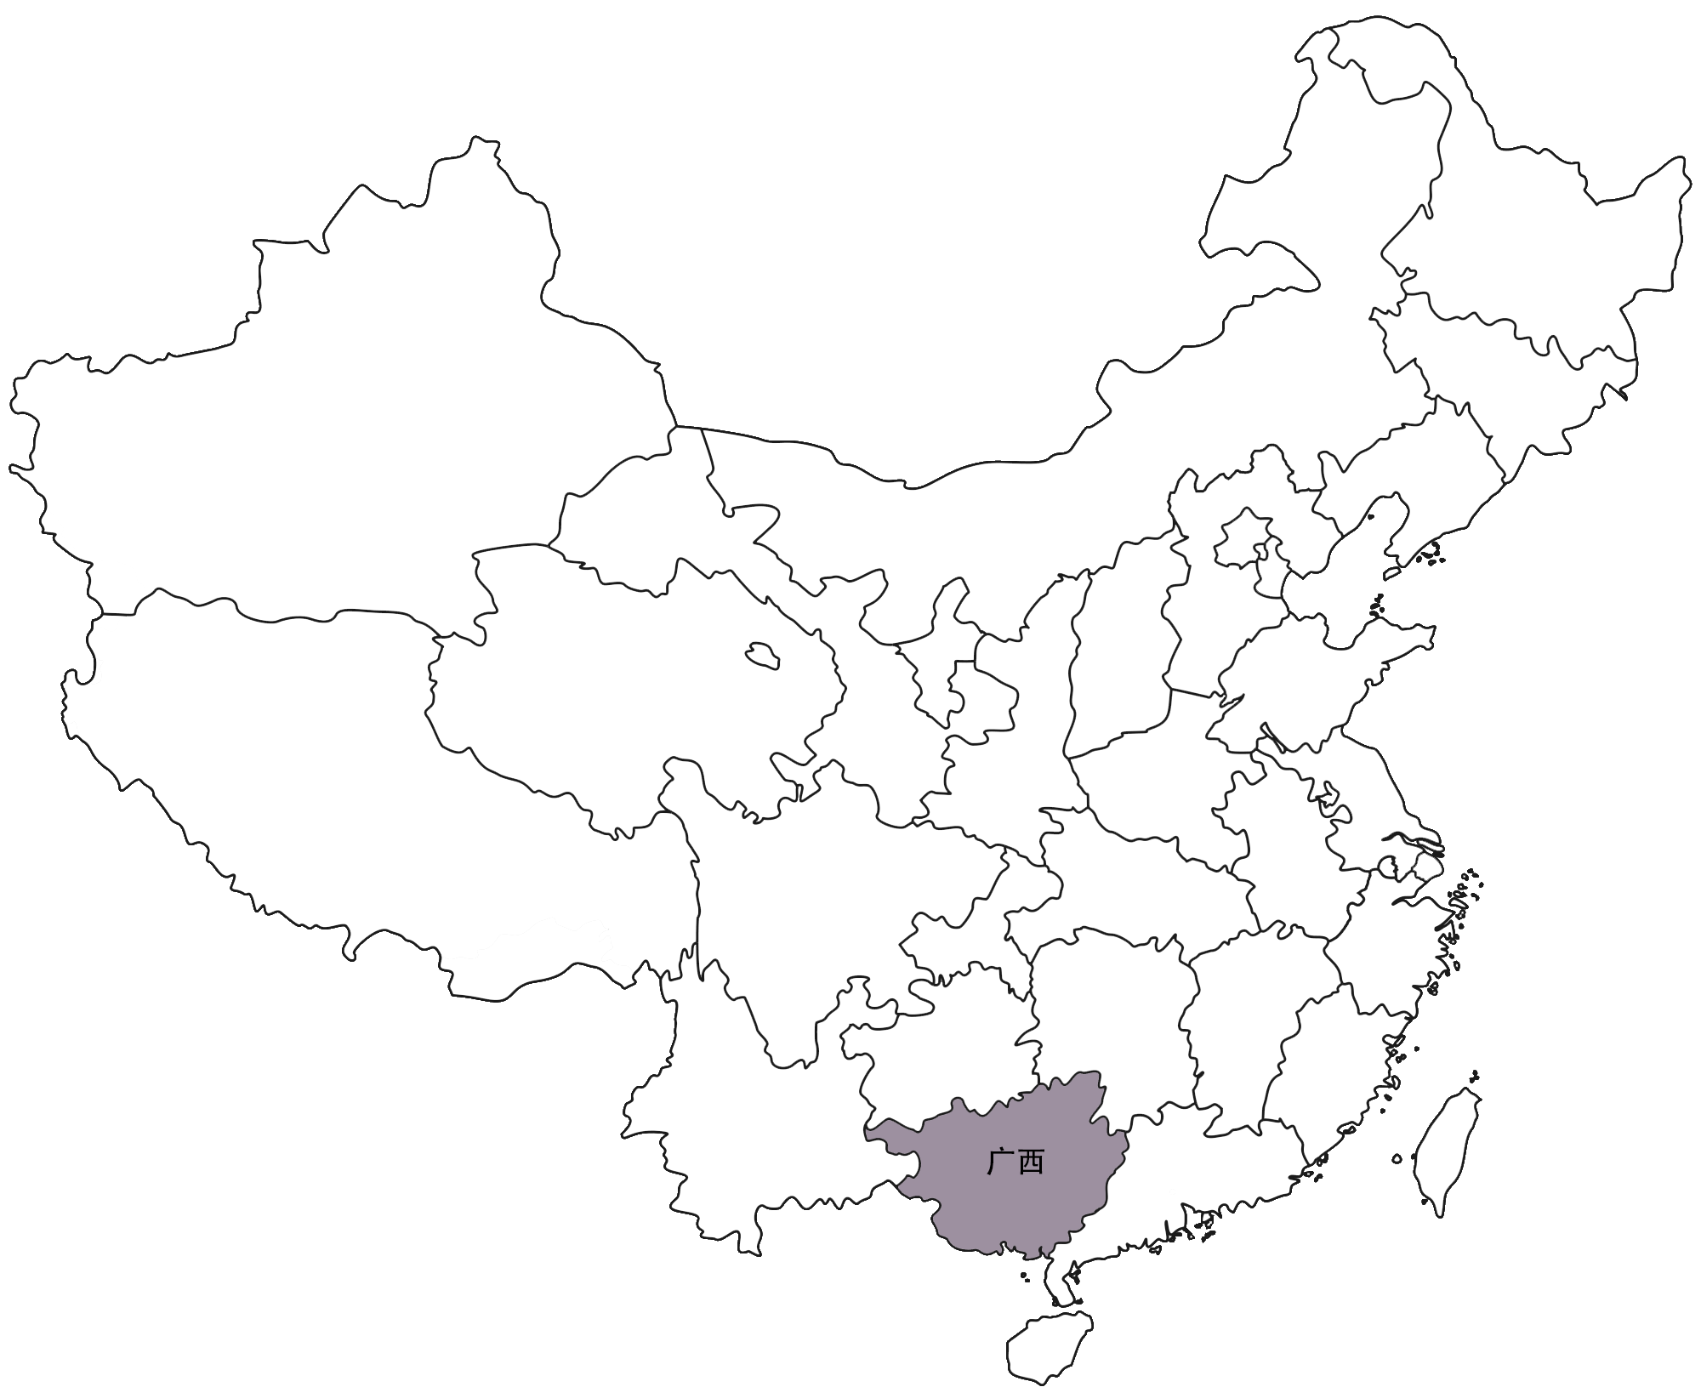
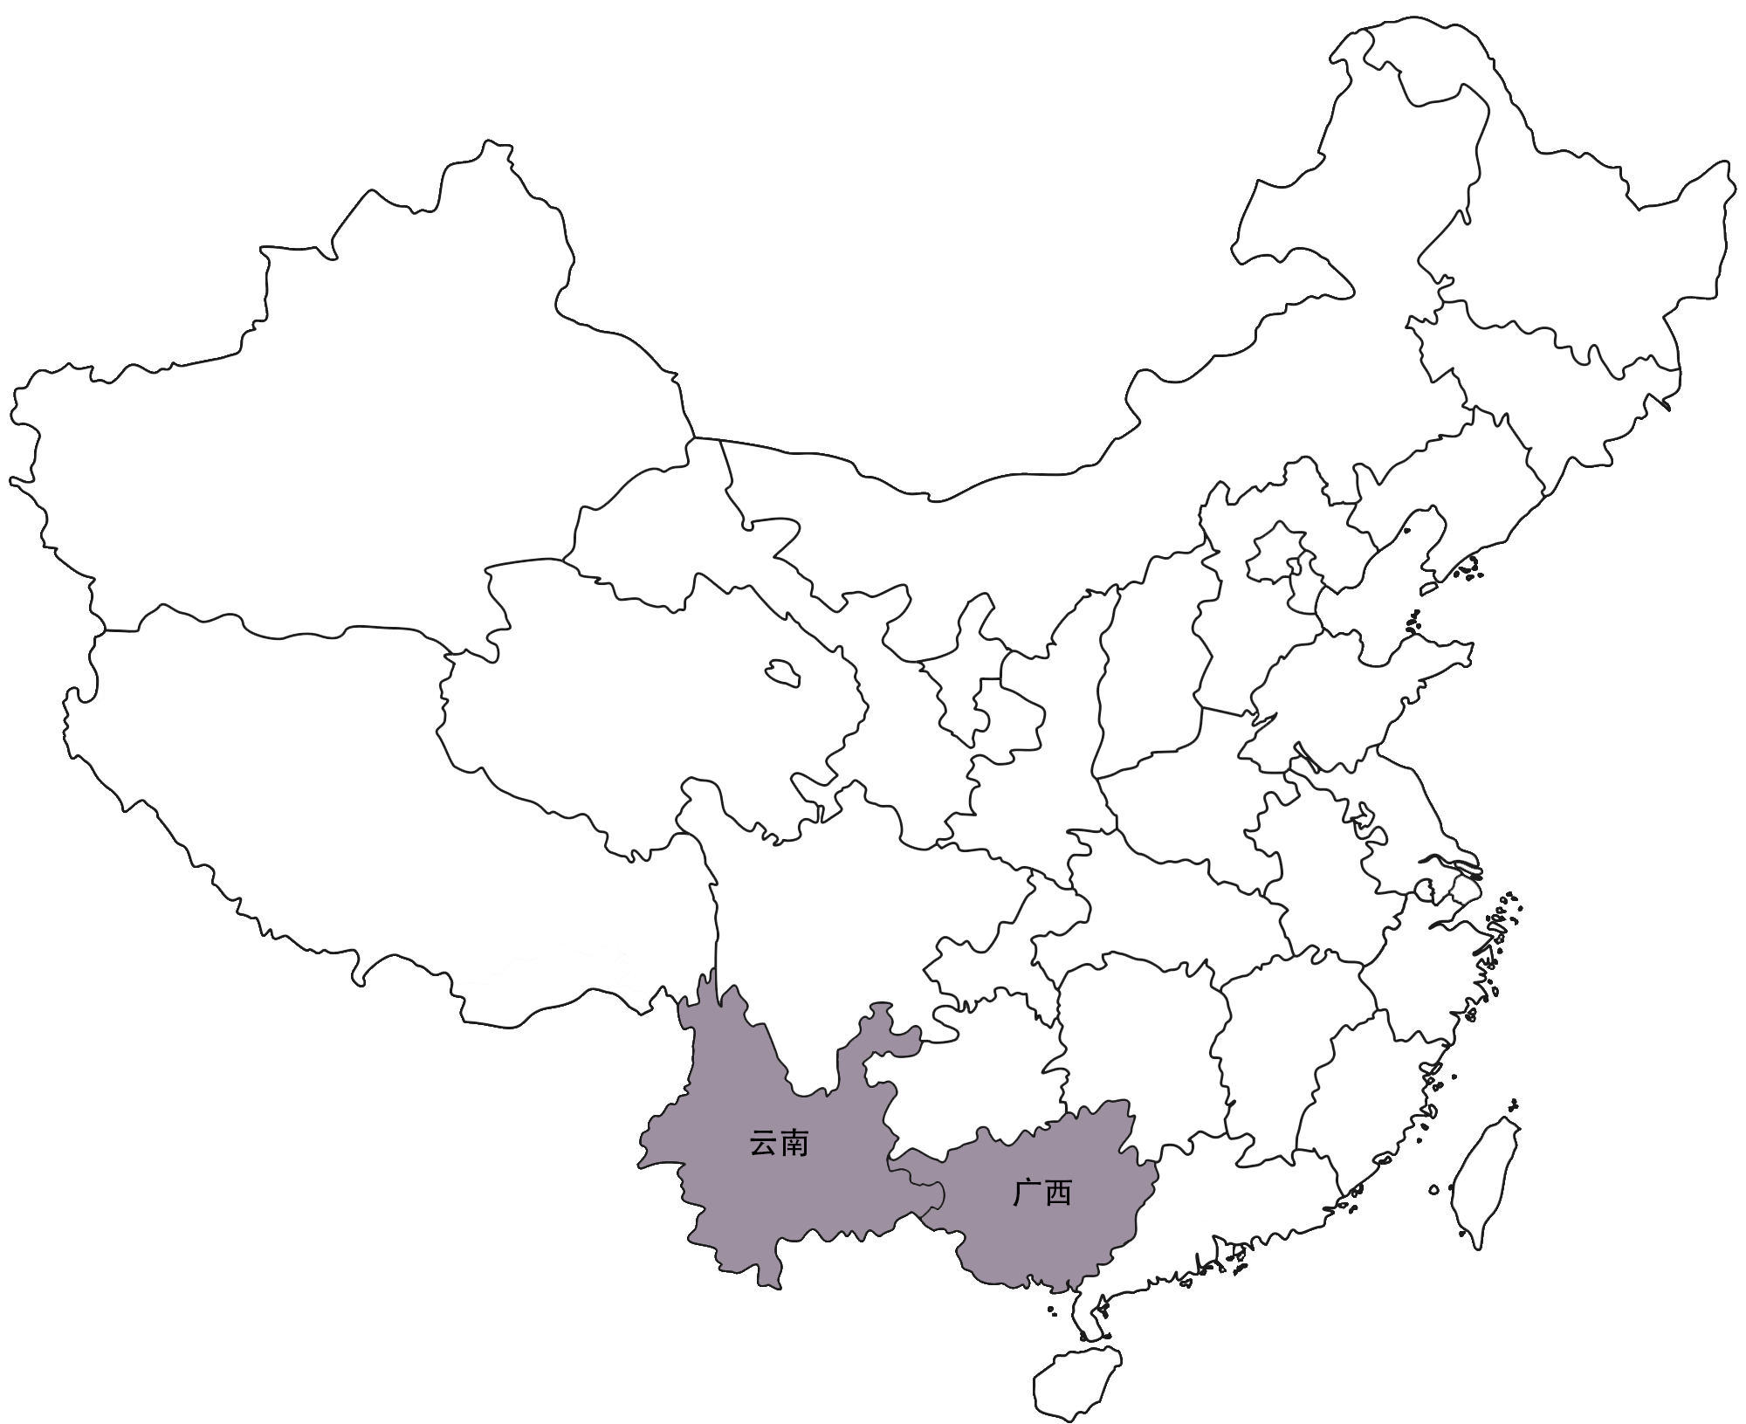
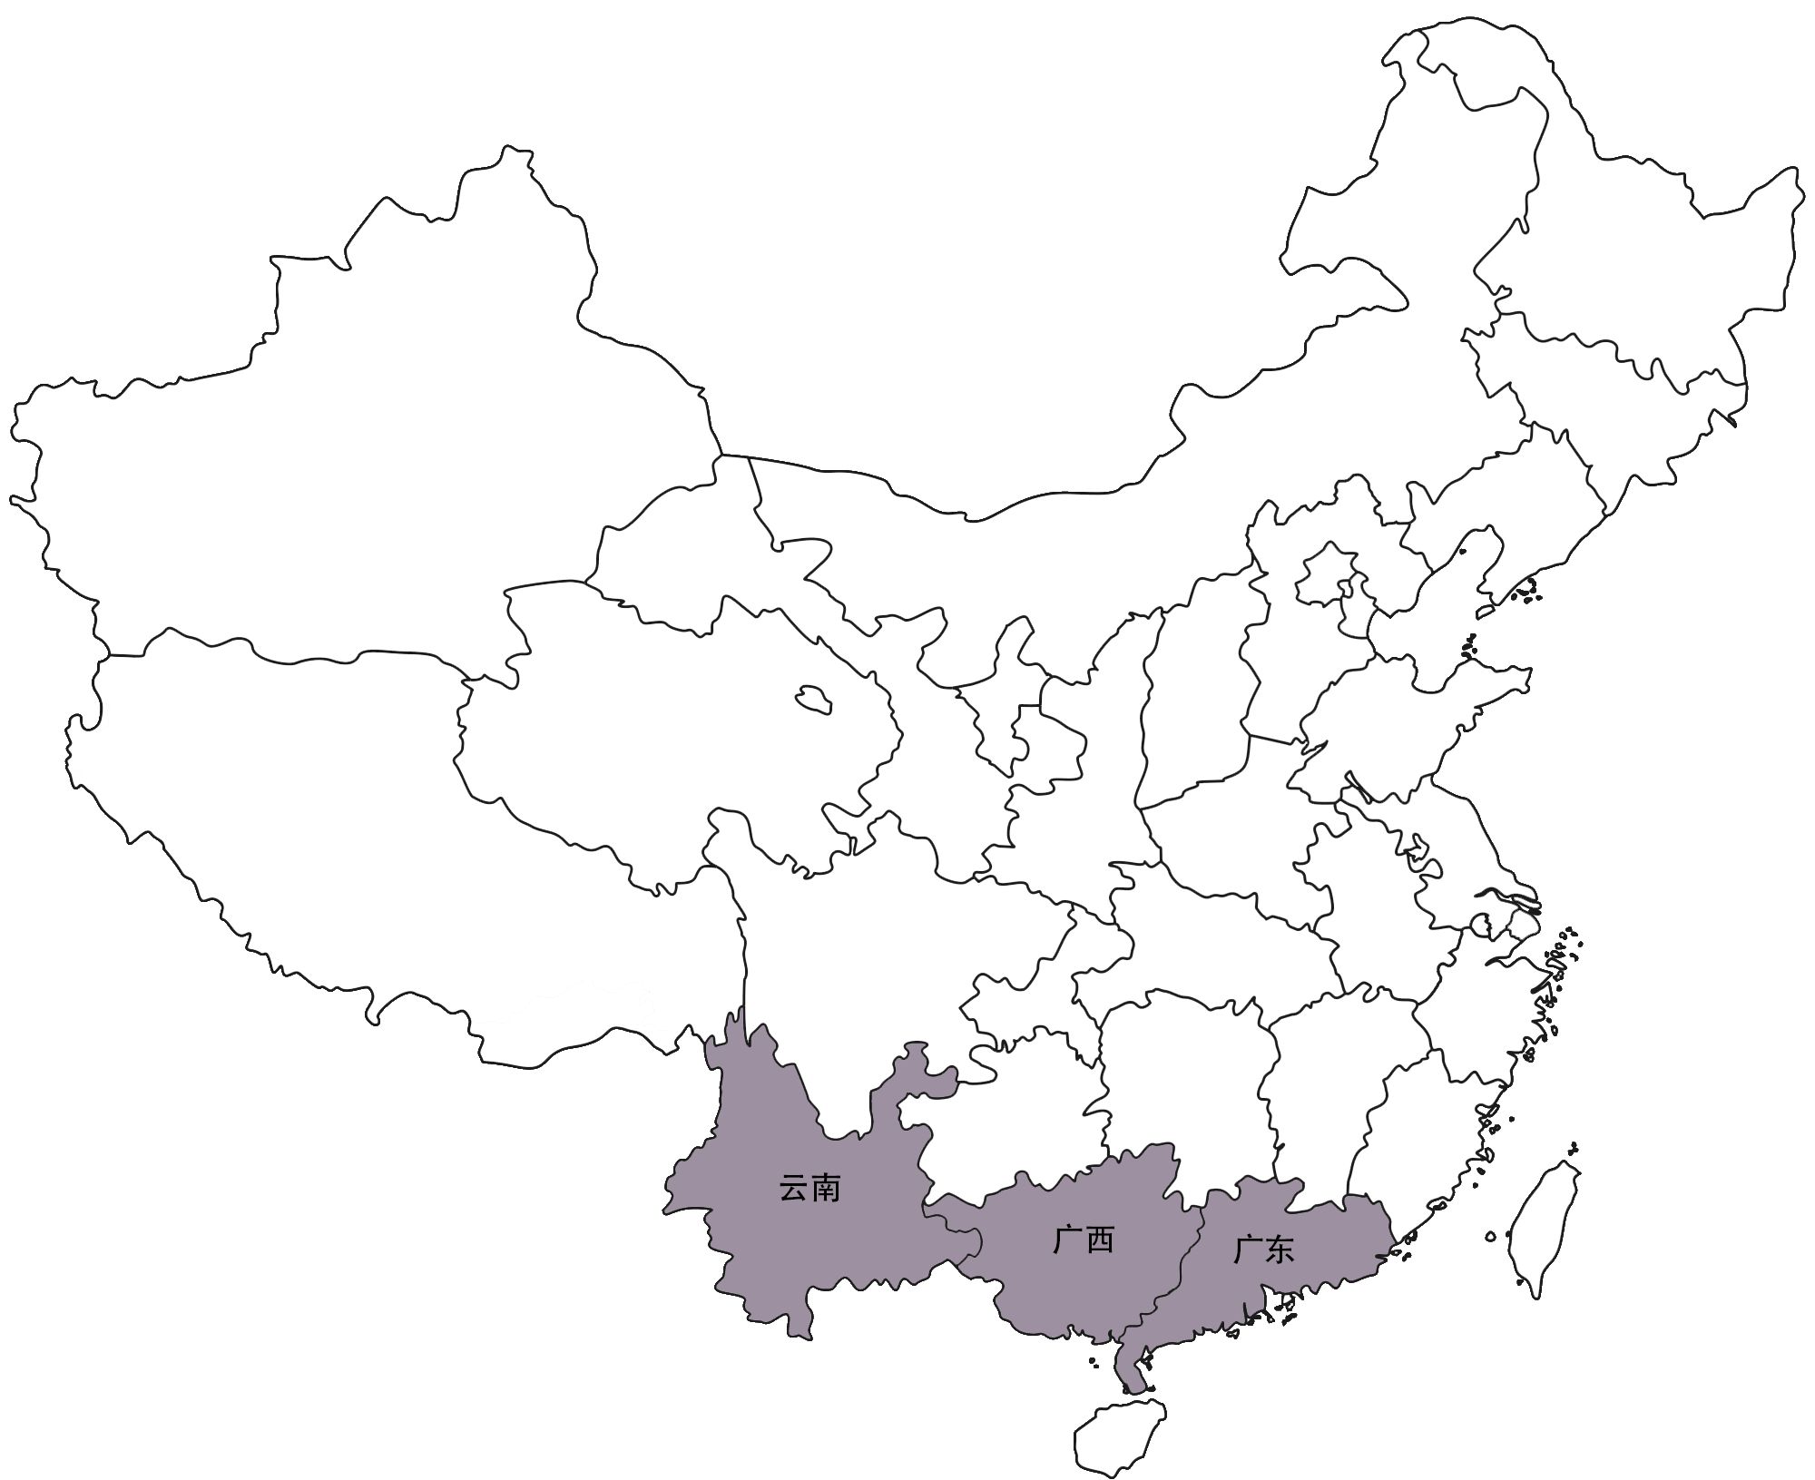
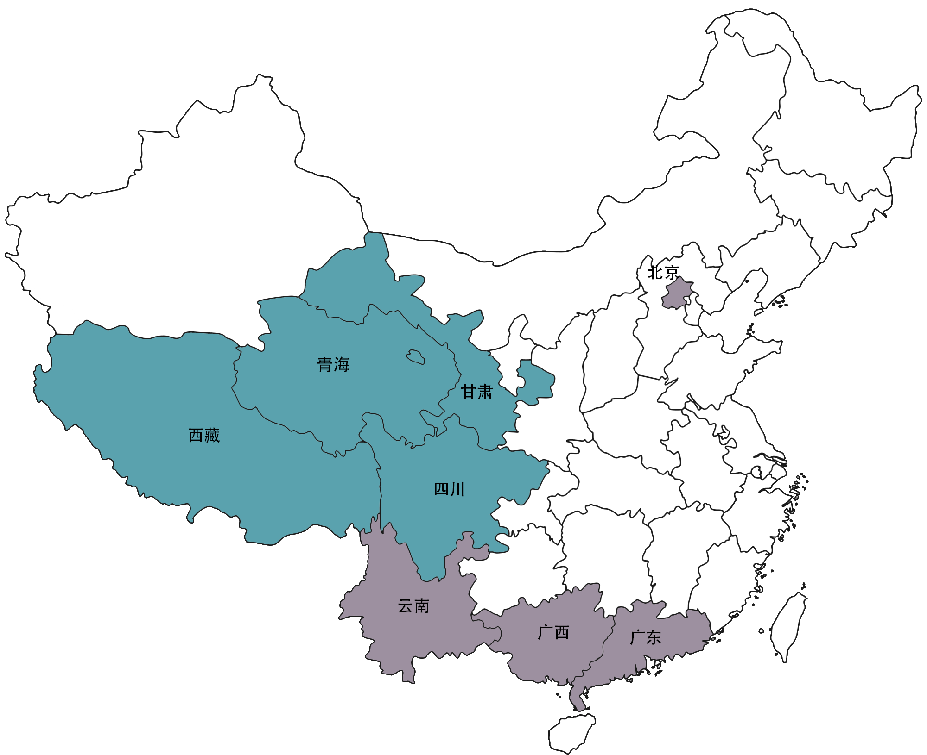
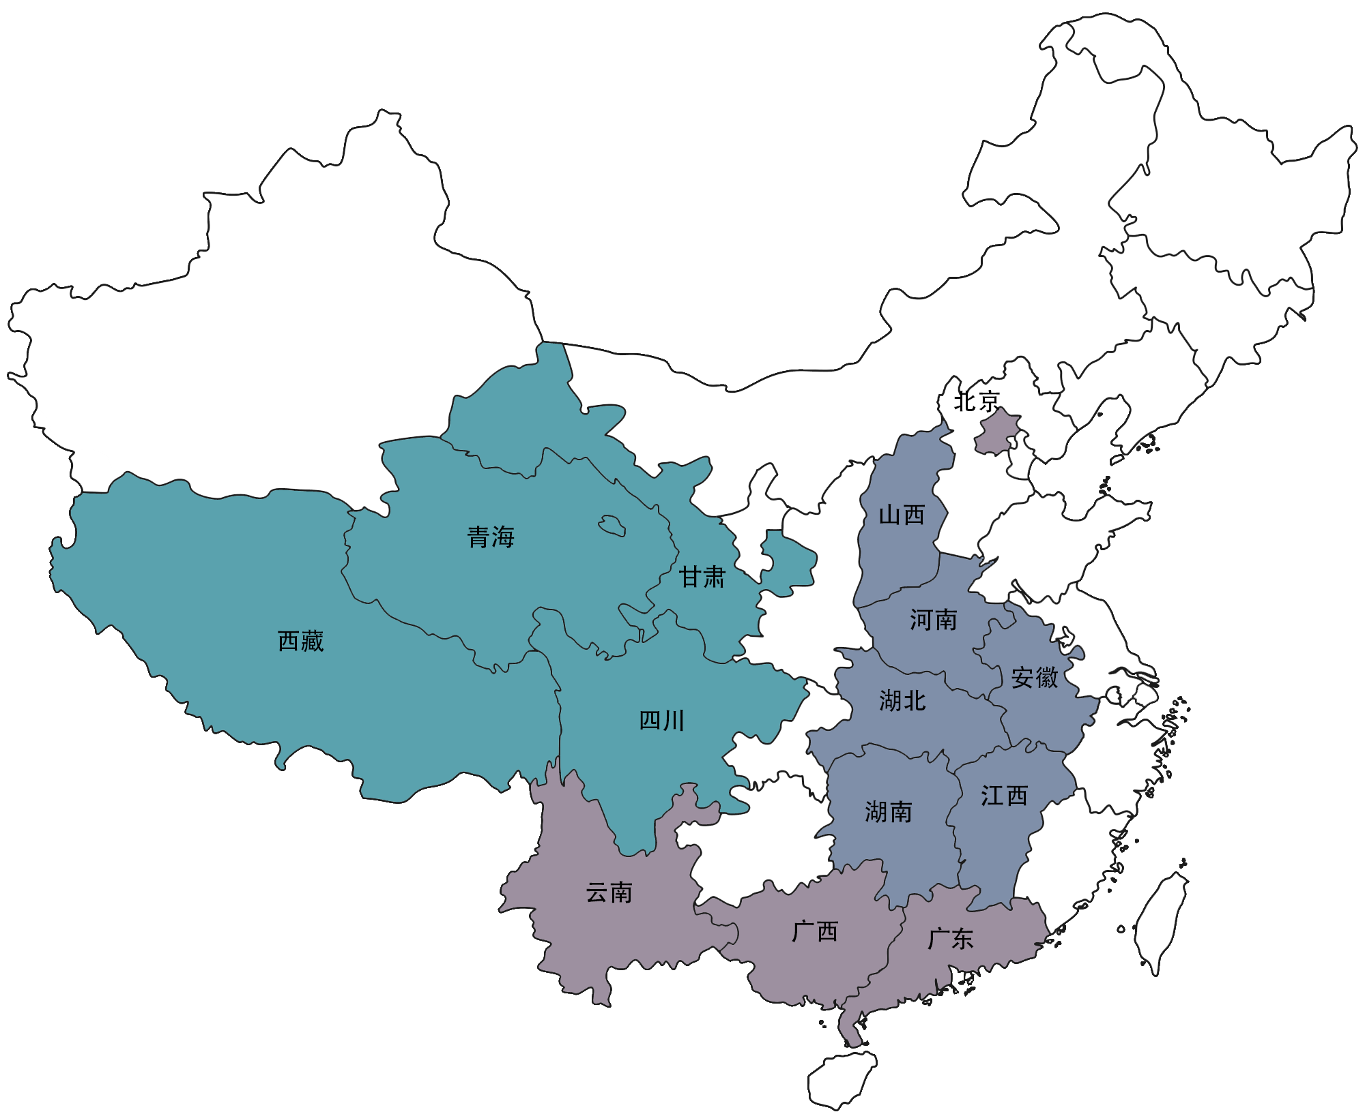
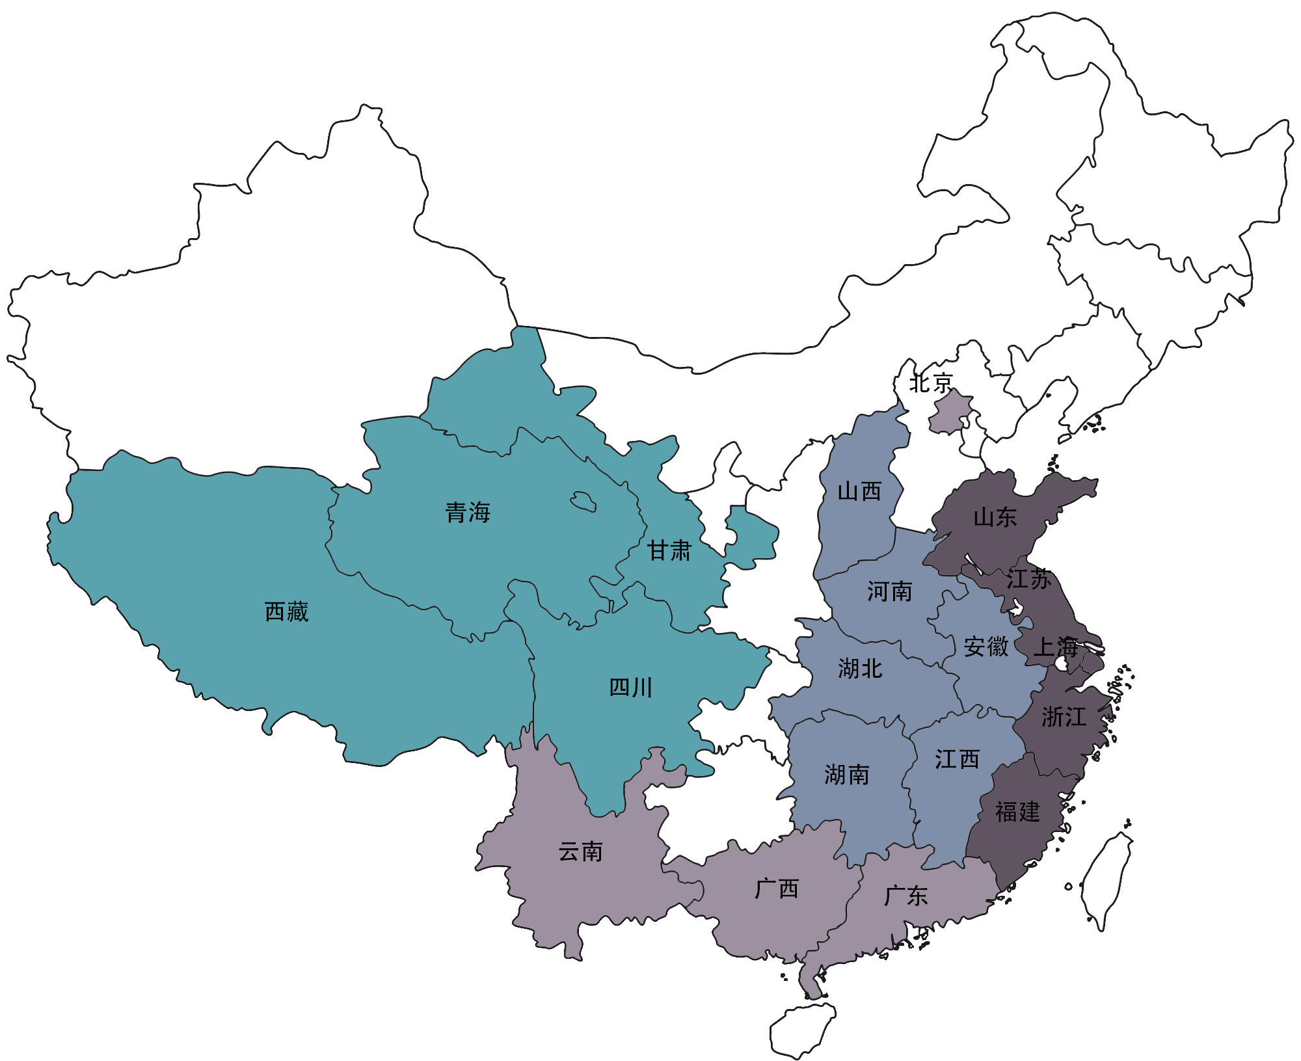
TÁI ĐỊNH VỊ THỊ TRƯỜNG TRUNG QUỐC
Thị trường truyền thống:
Quảng Tây;
Vân Nam;
Quảng Đông
Thị trường tiềm năng: Tây Nam
Thị trường tiềm năng: Miền Đông
Thị trường tiềm năng: Miền Trung

Slide 33
PHẦN 5: ĐỊA CHỈ HỮU ÍCH

Slide 34
ĐỊA CHỈ HỮU ÍCH
VỤ THỊ TRƯỜNG CHÂU Á- CHÂU PHI
Tel.: 0084-24-2220-5428 Fax: 0084-24-2220-5518 Email: vap@moit.gov.vn

Slide 35
ĐỊA CHỈ HỮU ÍCH
THƯƠNG VỤ VIỆT NAM TẠI BẮC KINH | CHI NHÁNH THƯƠNG VỤ TẠI CÔN MINH
Tel.: 0086-10-6532-9915 Fax: 0086-10-6532-5415 Email: cn@moit.gov.vn | Tel.: 0086-871-6351-2621 Fax: 0086-871-6351-9119 Email: conminh@moit.gov.vn
CHI NHÁNH THƯƠNG TẠI QUẢNG CHÂU | CHI NHÁNH THƯƠNG VỤ TẠI NAM NINH
Tel.: 0086-20-8374-4984 Fax: 0086-20-8374-0461 Email: quangchau@moit.gov.vn | Tel.: 0086-77-1553-4752 Fax: 0086-77-1553-4751 Email: namninh@moit.gov.vn

Slide 36
ĐỊA CHỈ HỮU ÍCH
VĂN PHÒNG XTTM TẠI TRÙNG KHÁNH | VĂN PHÒNG XTTM TẠI HÀNG CHÂU
Tel.: 0086-23-6790-6219 Fax: 0086-23-6790-8285 Email: trungkhanh@vietrade.gov.vn | Tel.: 0086-571-8102-6356 Fax: 0086-571-8691-5383 Email: hzcn@vietrade.gov.vn

